Slide 1
Лекция № 11 Сестринский уход при нарушении удовлетворения потребности в движении, сне, поддержании температуры тела.
ГБОУ ВПО КрасГМУ
Им.проф.В.Ф.Войно-Ясенецкого России
Фармацевтический колледж
Подготовил преподаватель
Битковская В.Г.

Slide 2
Положение в постели:
активное - пациент самостоятельно двигается в пределах назначенного режима двигательной активности;
пассивное - пациент не может самостоятельно двигаться;
вынужденное - положение, которое пациент занимает для облегчения своего состояния (уменьшения боли, одышки, кашля).

Slide 3
Проблемы пациента связанные с потребностью в движении.
Ограничение подвижности вследствие заболевания
Полная неподвижность
Высокий риск падений
Чувство физической утраты
Риск развития пролежней
Снижение мышечного тонуса
Сестринские вмешательства:
Обучить пациента и его родственников, предоставить им информацию о возможности пациента двигаться.

Slide 4
Определять степень ограничения подвижности
Проводить первичную оценку реакций пациента при риске образования пролежней
Организовать уход при риске образования пролежней
Оказать помощь при наличии пролежней, нарушении целостности кожных покровов
Стремиться поддерживать комфортные и безопасные условия при передвижении
Обучить пациента комплексу ЛФК и приемам самомассажа конечностей.
Побуждать пациента вставать с кровати и ходить каждый час с помощью помощника.

Slide 5
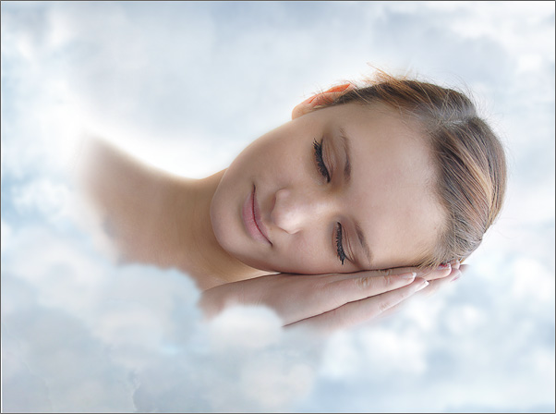
Сестринский уход при нарушении удовлетворения потребностей во сне.

Slide 6
Правила, способствующие улучшению сна
всегда ложиться спать в установленное время (не засыпать и не дремать в дневные часы);
в кровати находиться только во время сна (если у пациента постельный режим, надо как можно больше находиться в сидячем положении, лучше в кресле, а не в кровати);
ограничить или полностью отказаться от возбуждающих напитков, особенно во второй половине дня (чай, кофе, алкоголь);
сократить прием жидкости на ночь;

Slide 7
увеличить дневную активность (упражнения, прогулки, игры, занятия);
организовать покой во время ночного сна, особенно утром и вечером (телефон, будильник, голоса и т. д.);
исключить бесконтрольный прием снотворных;
употреблять теплое питье на ночь в небольшом объеме;
обеспечить удобный матрац (твердый и упругий);
перед сном хорошо проветрить помещение, поддерживать температуру 20-21°С;

Slide 8
принять теплую ванную или душ.
Если больной находится на длительном постельном режиме не давайте больному спать и дремать днем.
Заставляйте делать его физические упражнения в постели.
Постарайтесь в течение дня обеспечить больному смену положений: сидячее в постели, сидячее в кресле, прогулки в кресле.
Перестилайте перед сном постель, взбивайте матрац и подушки.

Slide 9
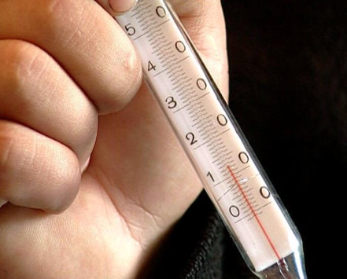
Потребность пациента в поддержании нормальной температуры тела.
Температура тела - комплексный показатель теплового состояния организма человека, отражающий сложные отношения между теплопродукцией (выработкой тепла) различных органов и тканей и теплообменом между ними и внешней средой.

Slide 10
разница между утренней и вечерней температурой составляет в среднем 0,3-0,5 градусов
У людей пожилого и старческого возраста температура тела несколько ниже, чем у молодых и людей среднего возраста

Slide 11
В норме температура тела несколько повышается:
после приема пищи,
выполнения физической нагрузки,
выраженном эмоциональном состоянии,
У женщин в период беременности и менструальном периоде

Slide 12
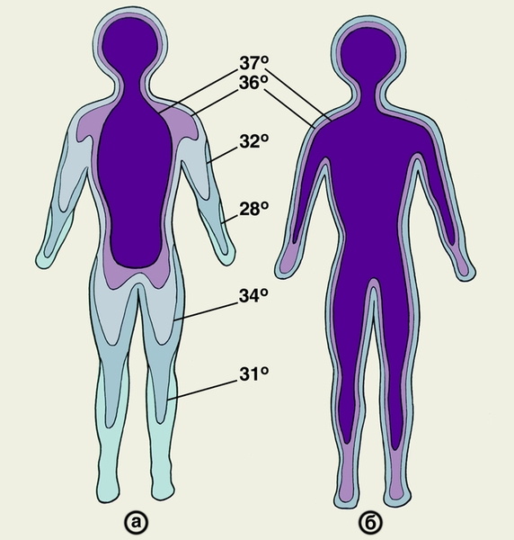

Slide 13
температуру тела принято измерять два раза в день - утром после сна и натощак (7-9 часов) и вечером после дневного отдыха и перед ужином (17 -19 часов)

Slide 14
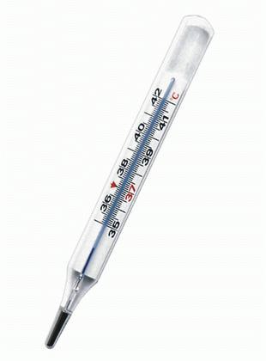
Устройство термометра

Slide 15
Дезинфекция термометра
погружение полное или на 4/5 длины резервуаром вниз в 3% раствор перекиси водорода на 80 минут.

Slide 16
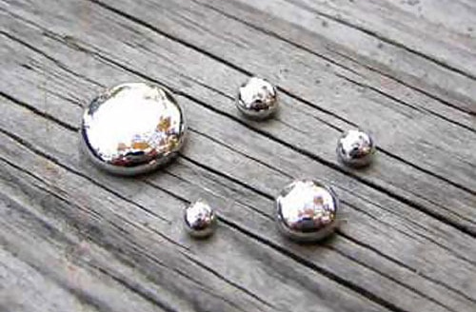
Правила техники безопасности с приборами, содержащими ртуть
ВНИМАНИЕ: пары ртути являются нейротоксическим ядом.
Необходимо сразу собрать и утилизировать ртуть. При этом необходимо удалить пациентов из помещения. Собрать ртуть можно при помощи пылесоса или мякиша свежего хлеба, как бы промокая им шарики ртути. Собранную ртуть необходимо поместить в герметически закрытый стеклянный сосуд. После этого тщательно вымыть руки.

Slide 17
Литература
Основные источники:
Учебники
Мухина С.А. Тарновская И.И. Теоретические основы сестринского дела: Учебник. – 2-е изд., испр. и доп. – М.: ГЭОТАР – Медиа, 2008.
Мухина С. А. , Тарновская И. И. «Практическое руководство к предмету «Основы сестринского дела» Москва Издательская группа «Гэотар-Медиа» 2008.
Обуховец Т.П., Склярова Т.А., Чернова О.В. Основы сестринского дела. – Ростов е/д.: Феникс, 2002. – (Медицина для вас).
Основы сестринского дела: введение в предмет, сестринский процесс. ∕Составитель С.Е. Хвощёва. – М.: ГОУ ВУНМЦ по непрерывному медицинскому и фармацевтическому образованию, 2001.
Островская И.В., Широкова Н.В. Основы сестринского дела: Учебник. – М.: ГЭОТАР – Медиа, 2008.
Дополнительные источники:
Сестринский процесс: Учеб. пособие: Пер. с англ. ∕Под общ. ред. Проф. Г.М. Перфильевой. – М.: ГЭОТАР-МЕД, 2001.
Шпирина А.И., Коноплёва Е.Л., Евстафьева О.Н. Сестринский процесс, универсальные потребности человека в здоровье и болезни ∕Уч. Пособие для преподавателей и студентов. М.; ВУНМЦ 2002.

